Slide 1

EA实例入门指南
乐园研发部：胡晏秋
2012-03-28

Slide 2

揭开面纱
EA是一个企业化的计算机辅助软件建模工具
  支持软件工程主要活动（需求分析、设计）的团队协作
  支持软件模型和文档的管理和输出
  支持模型和代码的正反向工程
本文目标读者：乐园研发团队成员（入门级）
© 2004 - 2010 UC Mobile

Slide 3
环境要求
Windows XP或Windows 7系统
EA 8.0或以上版本
Svn客户端 CollabNetSubversion-client-1.7.1-1-Win32
EA和Svn软件下载地址为svn: http://svn.ucweb.local:8010/svn/prjdocument/22.UC乐园/01研发文档/0103设计文档/tools
使用公司svn用户名密码
tools目录下还包含字体文件和EA文档模板
© 2004 - 2010 UC Mobile

Slide 4
安装软件&下载乐园项目
依次安装EA工具和svn客户端
安装字体，把tools/docFont下面的字体文件解压出来拷贝到windows字体安装目录下（Windows安装目录/Fonts）,来代替EA的雅黑字体（EA自带的雅黑输出文档会乱码）
请用CollabNetSubversion在命令行环境（cmd）下载（勿用图形界面TortoiseSVN）乐园项目文件，避免由于EA和svn版本不一致导致无法导入
下载命令示例：
D:\doc\ea-design>svn checkout http://svn.ucweb.local:8010/svn/prjdocument/22.UC乐园/01研发文档/0103设计文档/working
© 2004 - 2010 UC Mobile

Slide 5
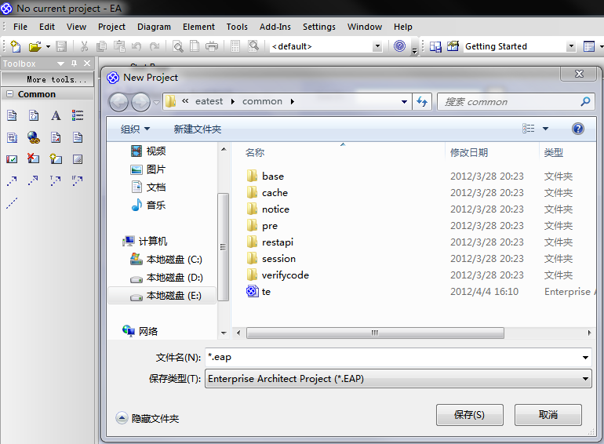
新建EA项目
新建一个项目（File/New Project），一直按默认确定保存
© 2004 - 2010 UC Mobile

Slide 6
对EA进行基础设置
在EA Tools -> options下设置以下几项基础设置项
  General
    Author:设置作者
  Source Code Engineering：
    Default Language For Code Generation：php
    Code page for source editing：utf8
    php/Default Version:5.0
  Source Code Engineering - Code Editors：
    Default DataBase:mysql
  Diagram/Appearance:
    Configure Default Fonts/Font Face:
    YaHei Consolas Hybrid（雅黑）
© 2004 - 2010 UC Mobile

Slide 7
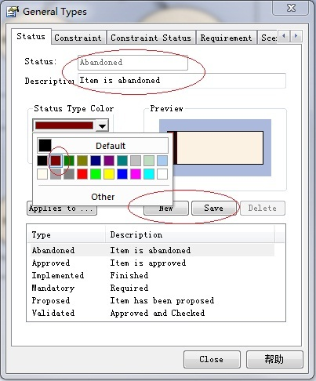
设置Object类型
在顶栏导航里面选择Settings->General Types->按下面的new按钮，新建一种类型Abandoned->按save->颜色选择深棕色
© 2004 - 2010 UC Mobile

Slide 8
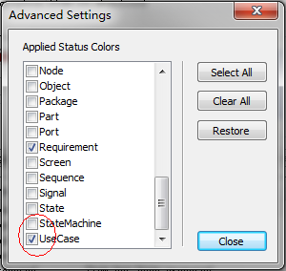
设置Object类型
应用到需求分析图：在上图的对话框点Applies to->勾选UseCase->关闭
© 2004 - 2010 UC Mobile

Slide 9
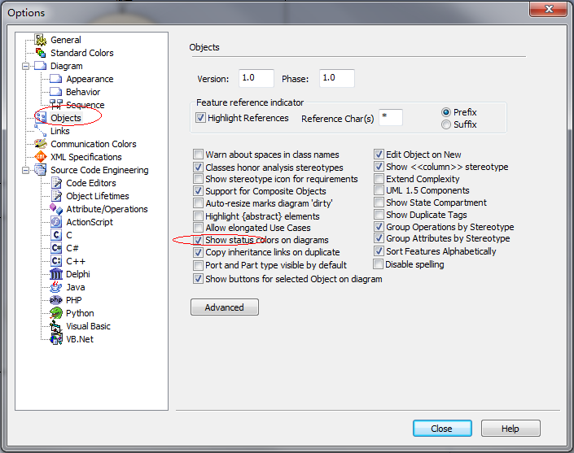
在图例上显示状态
点击顶部导航Tools Options->点击Objects->勾选"Show status colors on diagrams"
© 2004 - 2010 UC Mobile

Slide 10
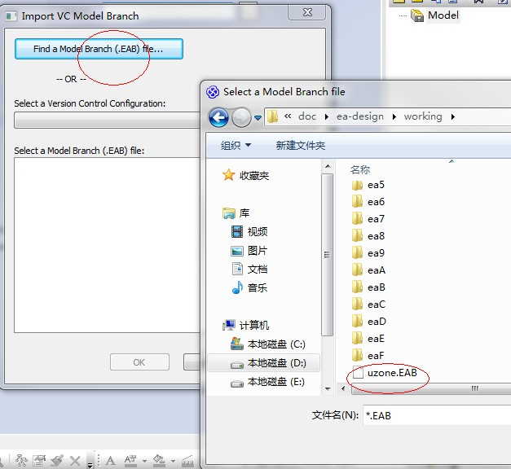
导入乐园项目文件
从project Browser面板中右点根节点Model，从弹出的菜单中依次选择Package Control > Import a Model Branch > Find a Model Branch (.EAB) file，然后到乐园项目文件的文件夹目录中选中uzone.EAB文件)
© 2004 - 2010 UC Mobile

Slide 11
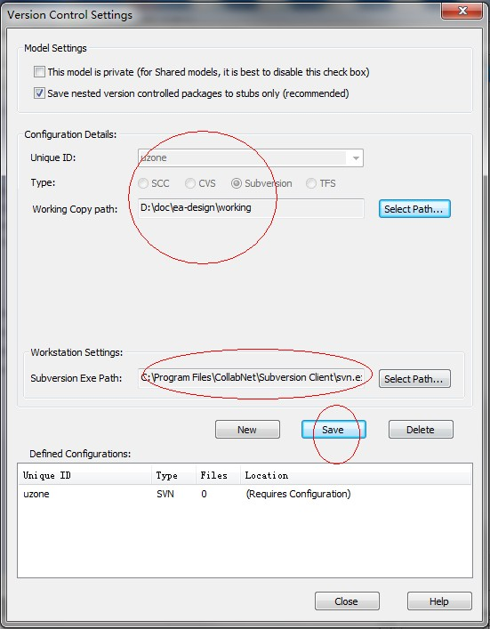
配置版本控制相关功能
系统提示是否配置版本控制，这时选择“是”
在弹出的配置框填写下列配置项，填写完后请按“save”保存设置，然后按“close”关闭对话框，开始导入项目，导入过程比较长
  unique Id:
  uzone
  type：
  Subversion
  working Copy Path:
  选择本地存放项目文件的目录
  Subversion Exe Path:
  选择svn客户端exe所在路径
© 2004 - 2010 UC Mobile

Slide 12
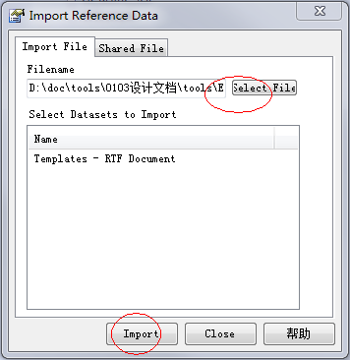
导入文档模板
依次从顶部主菜单中选择（Tools > Import Reference Data）,选择模板文件，按“import”导入模板文件（之前下载的tools文件夹下的EATemplates目录下的docTemplates.xml和docTemplatesV2.0.xml文件）。
如果更换了模板或模板被修改了要重新导入模板
© 2004 - 2010 UC Mobile

Slide 13
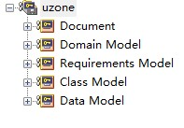
导入完成
最后从Project Browser面板中删除导入前的Model节点
导入完成，如右下图
目录结构介绍：
  Requirements Model：需求用例模型
  Document：设计文档
  Domain Model:领域建模
  Class model：类模型
  Data Medel：数据模型
© 2004 - 2010 UC Mobile

Slide 14
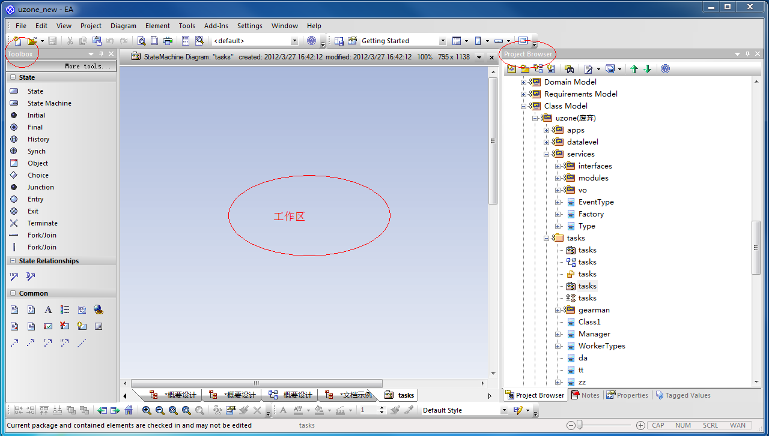
主要功能模块介绍——主界面
Toolbox：EA各元素的快捷选择面板
工作区：绘制模型和图例的画布
Project Browser：项目的目录结构，可以在上面添加图例和元件
© 2004 - 2010 UC Mobile

Slide 15
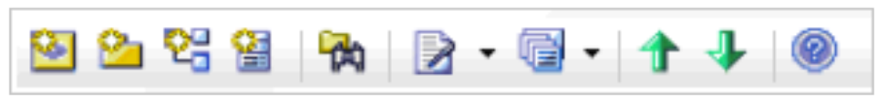
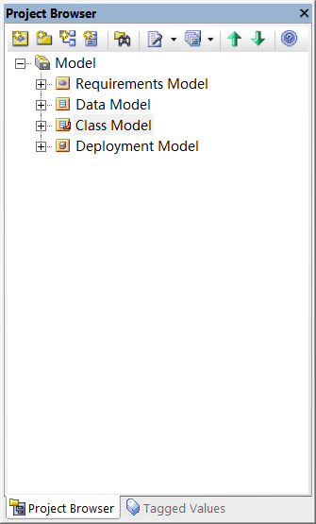
主要功能模块介绍——Project Browser
可以在Project Browser（Alt + 0）增加各级元素，可以使用Project Browser上部的导航或者选中包按“右键”选“Add”添加
① ② ③ ④ ⑤ ⑥ ⑦ ⑧ ⑨ ⑩
① 创建模型（Model）向导
② 创建包(Package)
③ 创建图(Diagram)
④ 创建元件(Element)
⑤ 查找
⑥ 文档生成
⑦ 代码及数据库正反向工程
⑧⑨ 调整元件排序
⑩ 帮助
© 2004 - 2010 UC Mobile

Slide 16
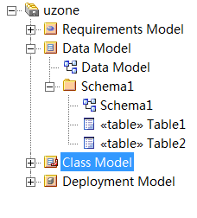

EA常规项目结构
项目
项目结构的层次（从大到小）：
项目
模型
包
图
元件
模型
包（package）
左图展示EA中 项目、模型、包、图元件之间的关系
图（diagram）
元件（element）
© 2004 - 2010 UC Mobile

Slide 17
分割线
如果您只有“读”项目设计的需求，那么看到这一页基本够了，后面的主要讲述的是“写”的操作，可以有需要的时候再看
© 2004 - 2010 UC Mobile

Slide 18
实例
需求描述——显示和某用户有相同家乡的100个人，这个功能需要在一个新类hometown里面进行管理
假设前提：
  获得一个人的家乡id在user模块定义，如下：
getHometownByUid（var uid）
  通过家乡id返回同家乡uid列表在dating模块定义，如下：
getUidsByHometownId（var hometownId，var num）
© 2004 - 2010 UC Mobile

Slide 19
本例操作步骤
签出新手区根节点
在新手区添加一个包howntown
把此包加入版本管理
添加用例图对此需求进行需求分析
添加包图，类图和重要逻辑序列图对此类进行设计分析
把上述设计导出成文档
把上述设计中的类正向输出成代码
把结果签入到版本库（此步可不做）
如果您想自己试一下，可以在新手区（各模型节点tmp目录）下另建包测试（里面的howntown包是做好的例子，供参考）
© 2004 - 2010 UC Mobile

Slide 20
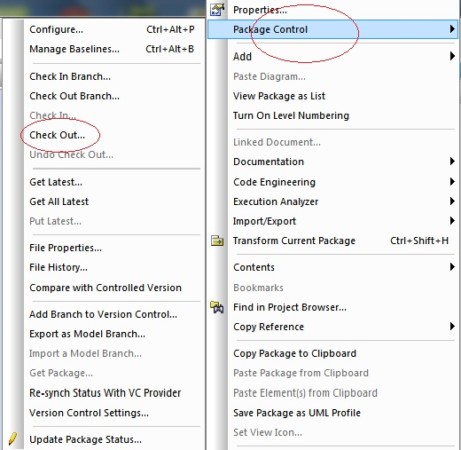
签出新手区根节点
右击Requirements Model/tmp->Package Control -> Check Out
要对包下面的元素进行写操作必须先签出此包节点
© 2004 - 2010 UC Mobile

Slide 21
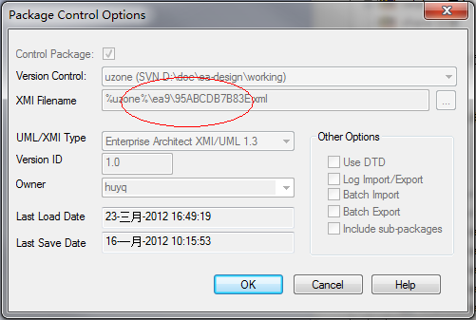
小知识——查找包被谁签出
如果签出失败，需要先查找到底被谁签出了
查询此包所属的xml（右键选中包->点Package control
->点configure）
查看XMI Filename
© 2004 - 2010 UC Mobile

Slide 22
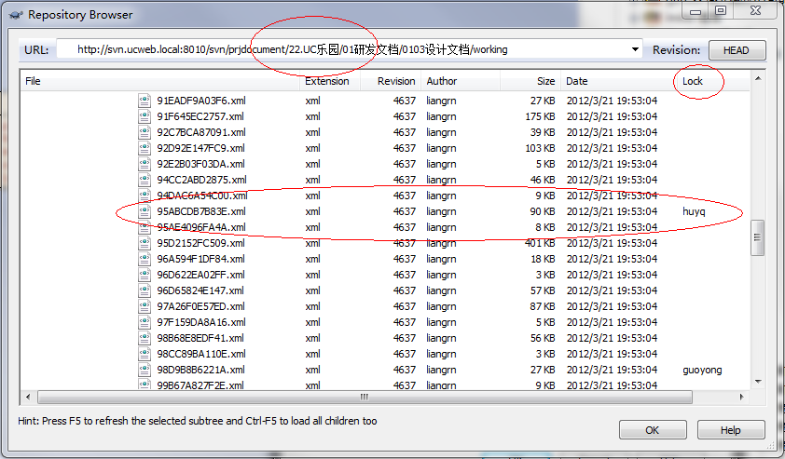
小知识——查找包被谁签出
到此文件所在硬盘目录下面利用svn客户端（这个可以用TortoiseSVN）查看被谁签出
© 2004 - 2010 UC Mobile

Slide 23
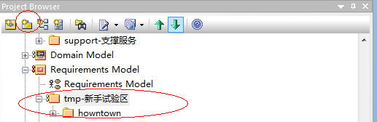
新增包howntown
单击Requirements Model/tmp包->点击Project Browser导航“add a package”->输入包名howntown->确认
© 2004 - 2010 UC Mobile

Slide 24
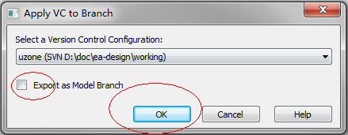
把此包加入版本控制
添加对这个文件夹的版本控制（加入版本控制后就可以单独签出）：右键选中howntown包->单击Package Control
->单击"Add Branch to Version Contral"->取消勾中Export as Model Branch->点ok
© 2004 - 2010 UC Mobile

Slide 25
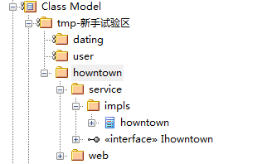
在Class model中添加包howntown
在Class Model下面的新手区tmp下面添加包howntown
用同样的方法把此包加入版本控制
© 2004 - 2010 UC Mobile

Slide 26
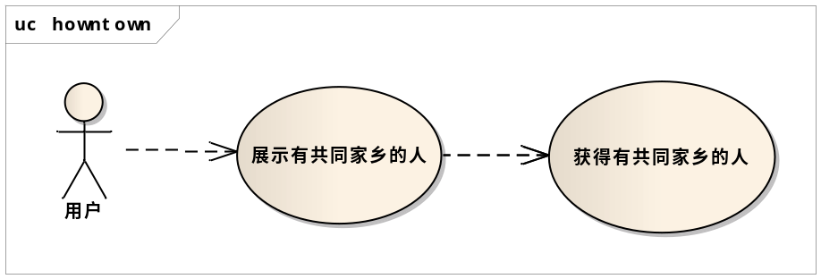
在需求模型howntown包下添加用例图
添加User class图 diagram（选中需求模型howntown package->点上部导航 “new diagram”按钮,选择UML Behavioral/Use Case图->点"ok" ）
在左边的Toolbox/User case Common中把Actor和User Case等实体拉到工作区并双击，在"Name"文本框设置名字
单击左边的Toolbox/Common中的“Dependency”关系，然后把这个关系加到工作区的实体上（先选中一个，然后拖向另一个，放手）
完成作图
© 2004 - 2010 UC Mobile

Slide 27
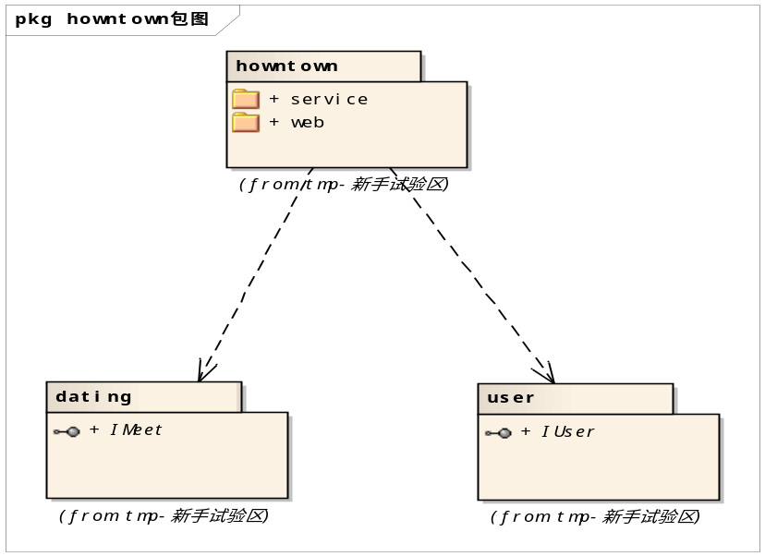
在类模型howntown包下添加包图
添加包图 diagram（选中类模型howntown package->点上部导航 “new diagram”按钮,选择UML Structural/Package图->点"ok" ）
把howntown包以及同目录下和它相关的dating、user两个包拉到工作区上
单击左边的Toolbox/Common中的“Dependency”关系，然后把这个关系加到工作区的实体上
© 2004 - 2010 UC Mobile

Slide 28
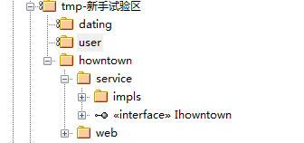
建立howntown下面的目录结构
在howntown包下添加service和web子包，在service子包下再建立impls子包（不添加版本控制，权限受到howntown包控制）
© 2004 - 2010 UC Mobile

Slide 29
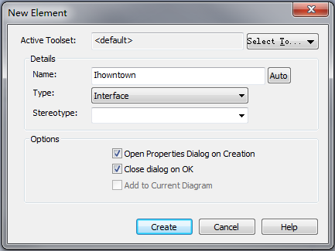
添加接口类
选中service包->在导航处点''Create element"->填入名字Ihowntown，选择Type为InterFace，然后点create
© 2004 - 2010 UC Mobile

Slide 30
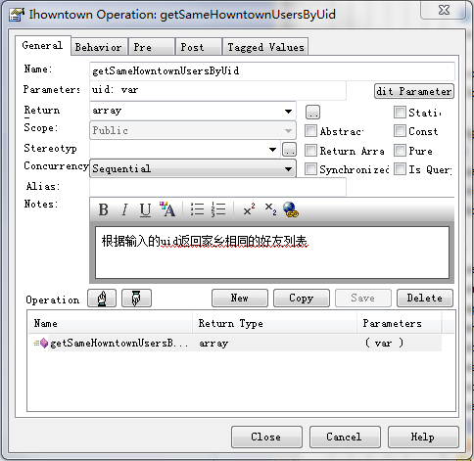
添加接口类接口方法
右键点击接口类->选择"operation"按钮
添加方法（点new,填入下列参数，点save，依次添加，都填完后点close）
  Name:方法名称
  Parmeters:参数
  Scope:作用域
  Return:返回值
  Notes:方法描述
© 2004 - 2010 UC Mobile

Slide 31
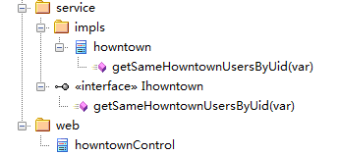
添加howntown实现类和web控制类
添加howntown实现类: 添加选中impls包->在导航处点''Create element"->填入名字howntown，选择Type为Class->点ok
添加web控制类: 添加选中web包->在导航处点''Create element"->填入名字howntownControl，选择Type为Class->点ok
© 2004 - 2010 UC Mobile

Slide 32
添加类图
添加类图 diagram（选中howntown package->点上部导航 “New diagram”按钮,选择UML Structural/class图->点"ok" ）
把howntown的接口类和实现类用左健拖到工作区图上（弹出的对话框选择“as a simple link ”）
选中左边的Toolbox/Common中的“Generalize”关系，然后把这个关系连到工作区的实体上
© 2004 - 2010 UC Mobile

Slide 33
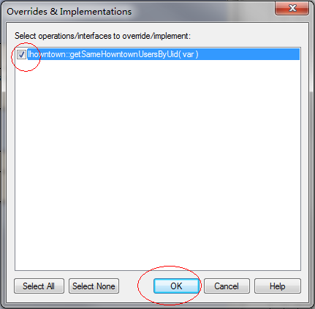
设置在实现类实现的函数
在添加“Generalize”关系时，会弹出对话框问是否把接口定义的接口函数在这个实现类实现，勾选表示“是”，然后点ok，接口函数自动加到实现类
© 2004 - 2010 UC Mobile

Slide 34
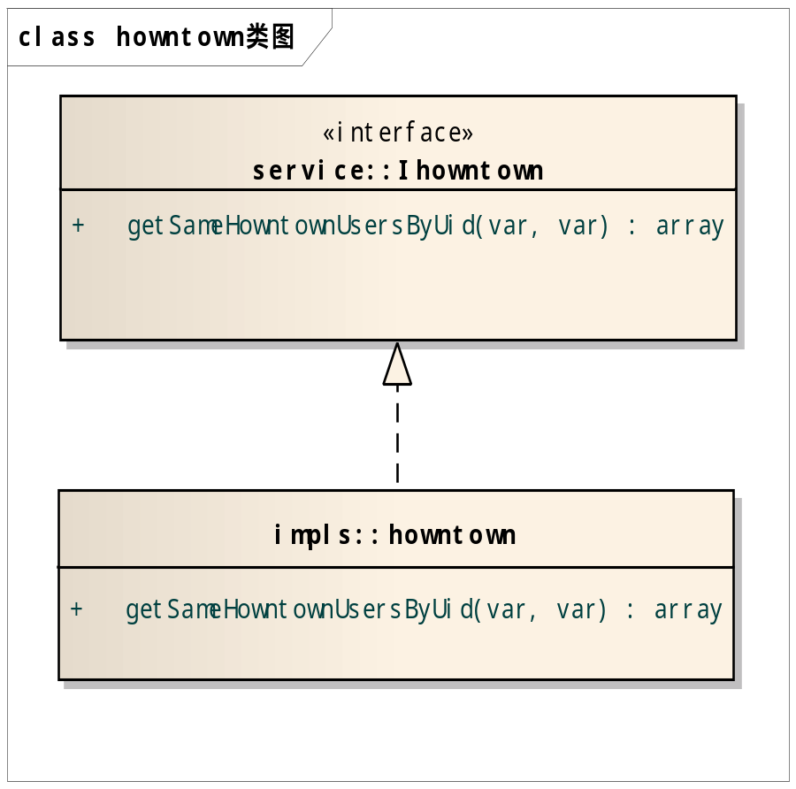
添加类图
完成作图
© 2004 - 2010 UC Mobile

Slide 35
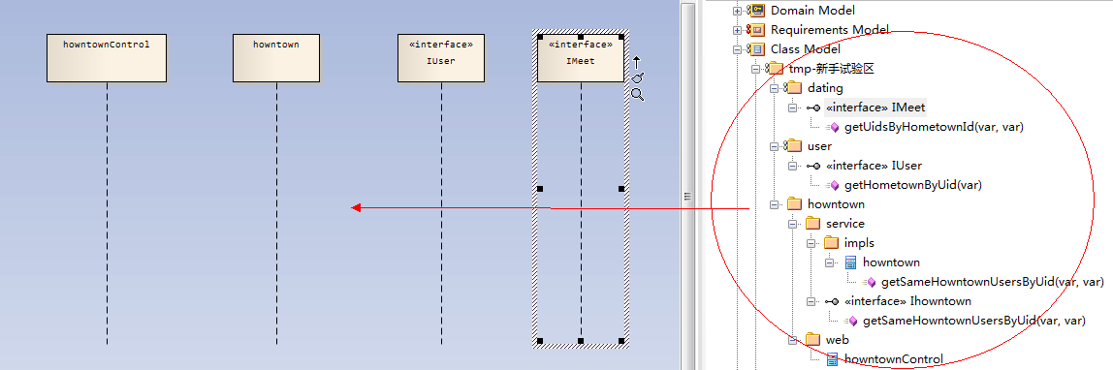
添加关键逻辑序列图——获得同家乡的用户列表
添加序列图 diagram（选中howntown package->点上部导航 “new diagram”按钮,选择UML Behavioral/sequency图->点"ok" ）
把howntown的页面控制类howntownControl、实现类howntown、dating的接口类IMeet和user模块的接口类IUser按住左键拖到工作区
© 2004 - 2010 UC Mobile

Slide 36
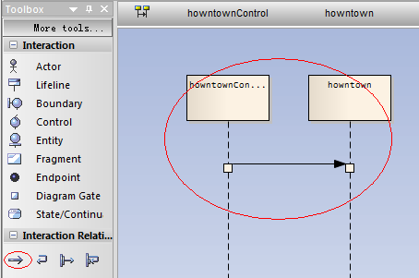
添加关键逻辑序列图——获得同家乡的用户列表
单击Toolbox/Interaction Relations第一个按钮“Message”,拖到hownTownControl和howntown之间
© 2004 - 2010 UC Mobile

Slide 37
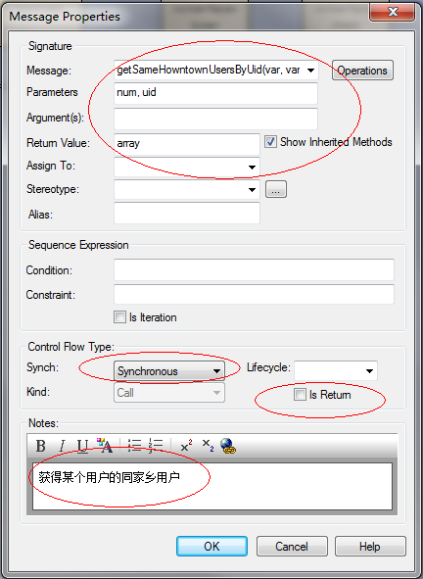
添加关键逻辑序列图——获得同家乡的用户列表
双击这个关系，在弹出的对话框中按需设置下列一些项：
  Message：调用消息名字（方法，任务等），可以下拉选择或手工填入，如果是返回消息可以不填
  Parameters：参数列表
  ReturnType：返回值
  Synch：是否同步
  is Return：勾上表示
  这是返回消息
© 2004 - 2010 UC Mobile

Slide 38
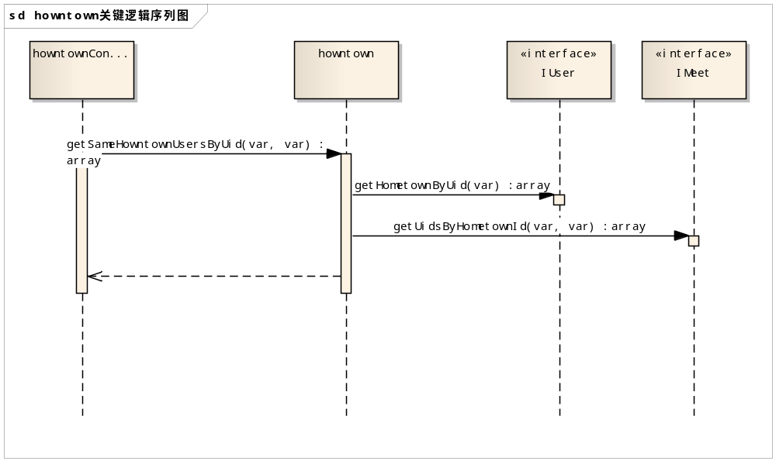
完成构建关键逻辑序列图
加上其他调用消息和返回消息，完成构图
© 2004 - 2010 UC Mobile

Slide 39
扩展知识——主要图例介绍
图例 | 介绍
包图 | 描述系统中包之间的关系
类图 | 定义类本身以及类之间的关系
顺序图 | 描述了对象间的交互顺序
活动图 | 活动之间的控制流
数据结构图 | 定义数据库和nosql数据
领域模型图 | 描述系统逻辑数据模型
用例图 | 表达系统的需求或用例
© 2004 - 2010 UC Mobile

Slide 40
原理介绍——输出文档
数据：来源于模型中的元素都可以作为文档的输入数据
模板：定义文档内容的展示方式、文档风格、过滤规则等
主文档（Master Document）：是一个文档的集合，定义文件的整体结构
模版文档（Model Document）：带模板的文档，一个文档为主文档的一部分
数据
模板
文档
+ =
© 2004 - 2010 UC Mobile

Slide 41
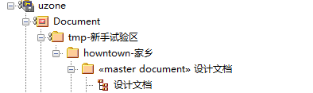
输出文档——添加主文档
在Document的tmp新手目录下加入howntown包
生成过渡图例：点击此包->点导航 “new diagram”按钮,选择Extended/Documentation图->点"ok"
把左边Toolbox里面的Documentation的Master Document图标拖到工作区并命名为“设计文档”
删除上两步生成的过渡图例
© 2004 - 2010 UC Mobile

Slide 42
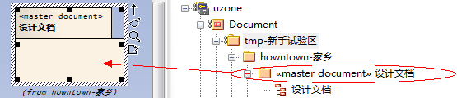
输出文档——添加主文档
点击主文档图例
把它的父包拖到工作区里面
© 2004 - 2010 UC Mobile

Slide 43
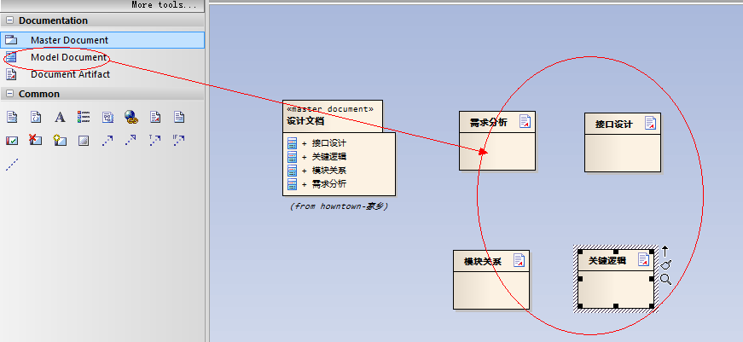
输出文档——把Model Document加到主模板
把Toolbox/Documentation里面的Model Document拖四个到工作区并命名为"业务需求"、"模块关系"、"接口设计"和"关键逻辑"
© 2004 - 2010 UC Mobile

Slide 44
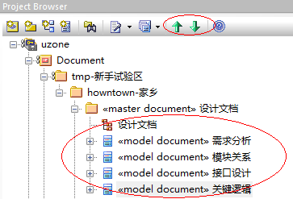
输出文档——把Model Document加到主模板
按Project Browser导航的按钮调整这四个Model Document的顺序，这个顺序和后续文档输出章节顺序一致
© 2004 - 2010 UC Mobile

Slide 45
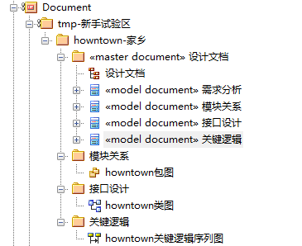
输出文档——把数据加到Model Document
在howntown目录下添加三个Package“模块关系”，“接口分析”和“关键逻辑”
把前面做的howntown包图，类图和关键逻辑图按住左键分别拉到上述Package当中（相当于剪切、粘贴）
© 2004 - 2010 UC Mobile

Slide 46
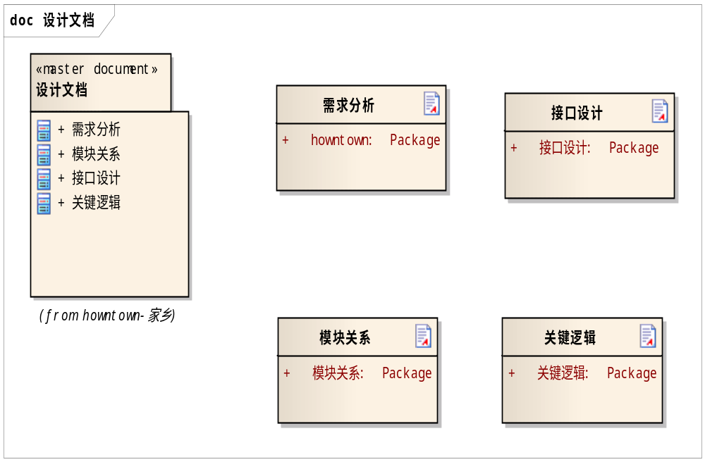
输出文档——把数据加到Model Document
把需求分析的package（需求模型下的howntown包）以及上一步的三个Package按左键拖到工作区对应的Model Document
© 2004 - 2010 UC Mobile

Slide 47

输出文档——选择模板
打开顶部主菜单View/Tagged Values选项卡
在工作区按左键选中主文档和模板文档，在右边的选项卡上的“RTFTemplate”上分别选择合适的模板
  主文档： uc 乐园概要设计文档-主模板
  需求分析：uc 乐园功能清单-功能列表
  模块关系：uc 乐园概要设计文档-模块关系
  接口设计：uc 乐园概要设计文档-接口设计（图）
  关键逻辑：uc 乐园概要设计文档-关键逻辑关系
© 2004 - 2010 UC Mobile

Slide 48
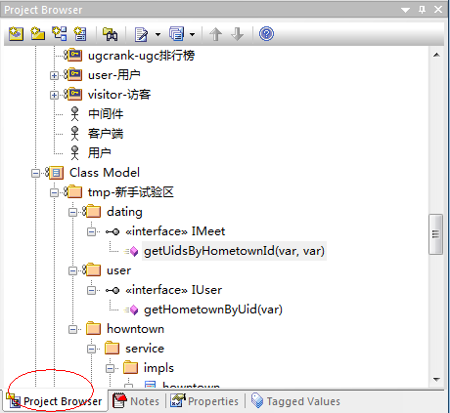
输出文档——切换回Project Browser
切换回Project Browser
© 2004 - 2010 UC Mobile

Slide 49
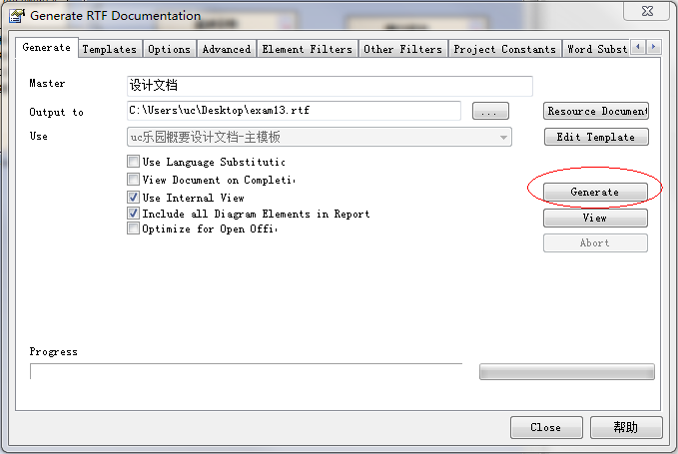
输出文档——输出成概设文档
右键点击howntown主文档包->选择Documentation->Rich Text Format (RTF) report(快捷键：F8)->填写文档地址->生成文档
© 2004 - 2010 UC Mobile

Slide 50
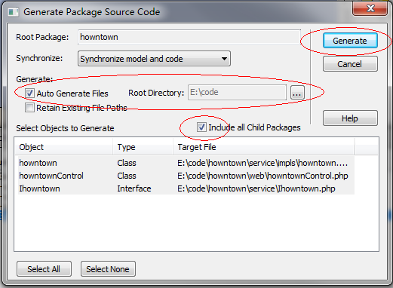
把howntown package的设计模型正向输出成代码
右键点击ClassModel/tmp下的howntown包-> 点击 Source Code Engineering -> 点击Generate Package Source Code->勾选输出“包含子目录”和“自动生成文件”->选择输出地址->按Generate输出
在EA8.0里面输出的代码需要补充命名空间
© 2004 - 2010 UC Mobile

Slide 51
把结果签入到版本库
右键选中之前修改过的tmp包（需求模型、类模型、文档）
->点Package Control->点Check In Branch->填写签入理由提交即可
如果到这一步不想签入，点Package Control下的undo checkout就可以回到签入状态（还没有签入的修改会被删除）
© 2004 - 2010 UC Mobile

Slide 52
小知识——更新本地项目
更新一个包。在Project Browser右键选中指定包
->Package Control->get Latest->点ok
更新全部包。在Project Browser右键选中任意一个包
->Package Control->get All Latest->点ok
© 2004 - 2010 UC Mobile

Slide 53
小知识——各种签出&签入
如果需要对节点的后代元素（不含自己）进行写操作，必须先签出此节点
签出：右击需要签出的包->Package Control -> Check Out
批量签出（签出该包节点和下属节点）：右击需要批量签出的包->Package Control ->Check Out Branch
签入（签入时会提交修改）：右击需要签出的包->Package Control -> Check In
批量签入（签入该包节点和下属节点）：右击需要批量签入的包->Package Control -> Check In Branch
取消签出（取消签出状态，所有修改会被丢弃）：右击需要取消签出的包->Package Control ->Undo Check Out
© 2004 - 2010 UC Mobile

Slide 54
版本控制纪律
在进行查阅前请更新包以保证一致性
如果不需要对包进行写操作，请不要签出
如果发现要修改的包被其他人签出，请确认后再继续
如果需要签出，请签出最小子集，以免影响其他同学设计
修改完后请及时签入
不要提交个人创建的项目文件（扩展名为.eap的文件）
© 2004 - 2010 UC Mobile

Slide 55
Thank You!
uc.cn

